Slide 1
Проектное задание по дисциплине “Анализ и моделирование процессов”
Исмагилова Диана
Кожабаева Джамиля
Халиуллова Алина
Хваткова Ирина
Храмцова Алёна
14.1-120

Slide 2
ГЕМБА: наблюдение за процессами
В рамках Гемба мы наблюдали за процессами ведущих специалистов отделов ЦРКП и ППС
Всего нами было проанализировано более 50 процессов:
самый длительный процесс занимает 35 минут - проверка откликов на hh.ru. и 55 минут - сбор документов и передача их на подпись в главное здание
Основные потери: ожидание, переделывание, движение
Совокупные потери во временном выражении - 192 минуты

Slide 3
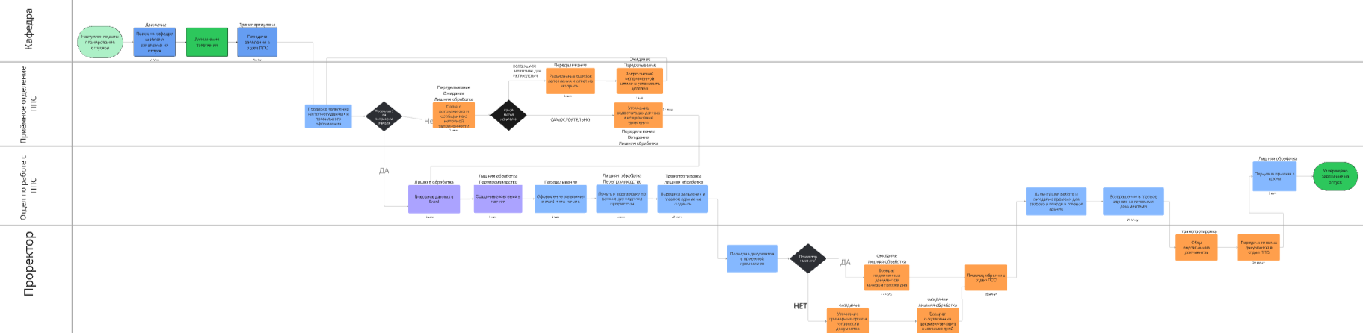
Схема текущего процесса
Самый краткий срок процесса
Обработка заявления ~ 55 минуты
Обработка заявления с учетом его передачи в главное здание ~135 минут
С учетом ожидания подписи процесс растягивается от 6,25 часа до 7,25 рабочих дней
Основные потери процесса:
Ожидание от ~ 4 ч 26 мин до ~ 7 дней
Транспортировка ~ 80 минут
Лишняя обработка: ~ 38 мин
Переделывание: ~ 33 минуты

Slide 4
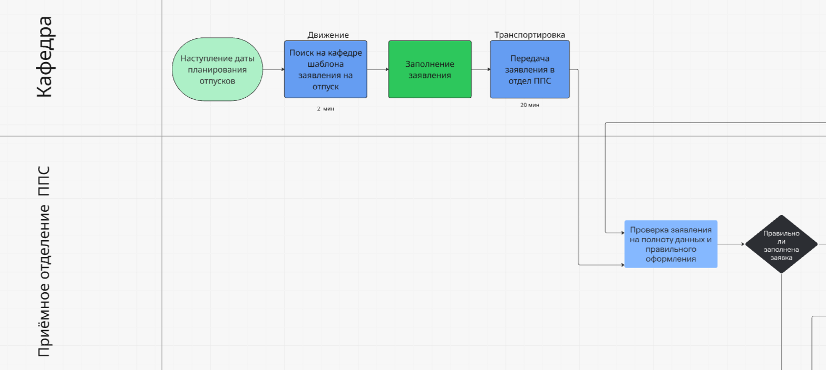
Схема текущего процесса

Slide 5
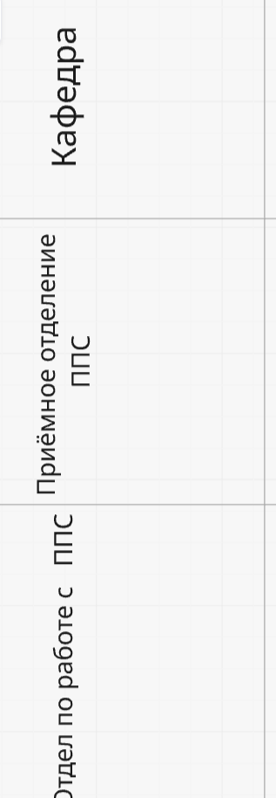
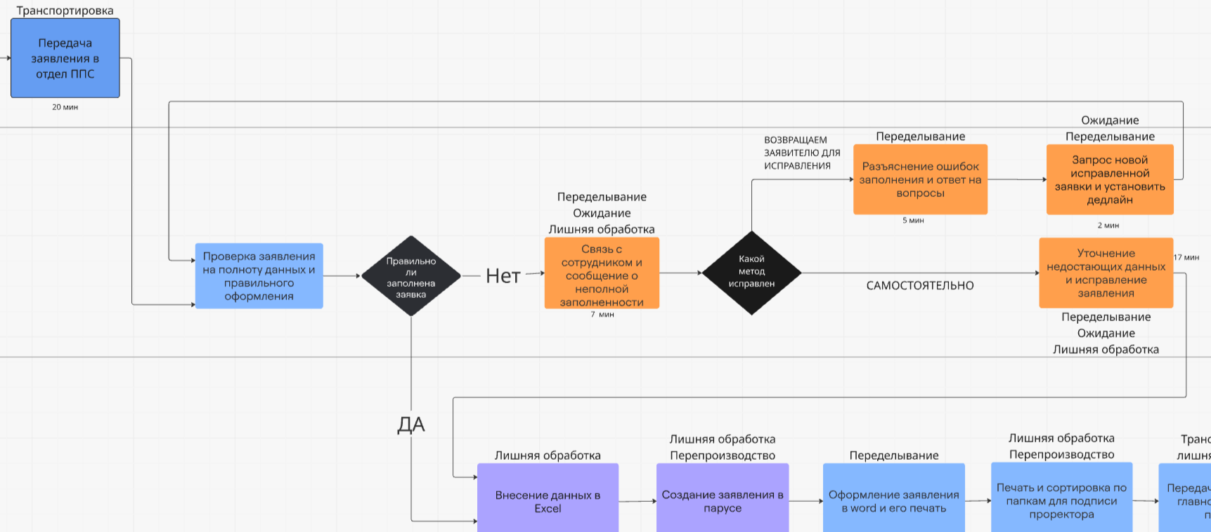
Схема текущего процесса

Slide 6
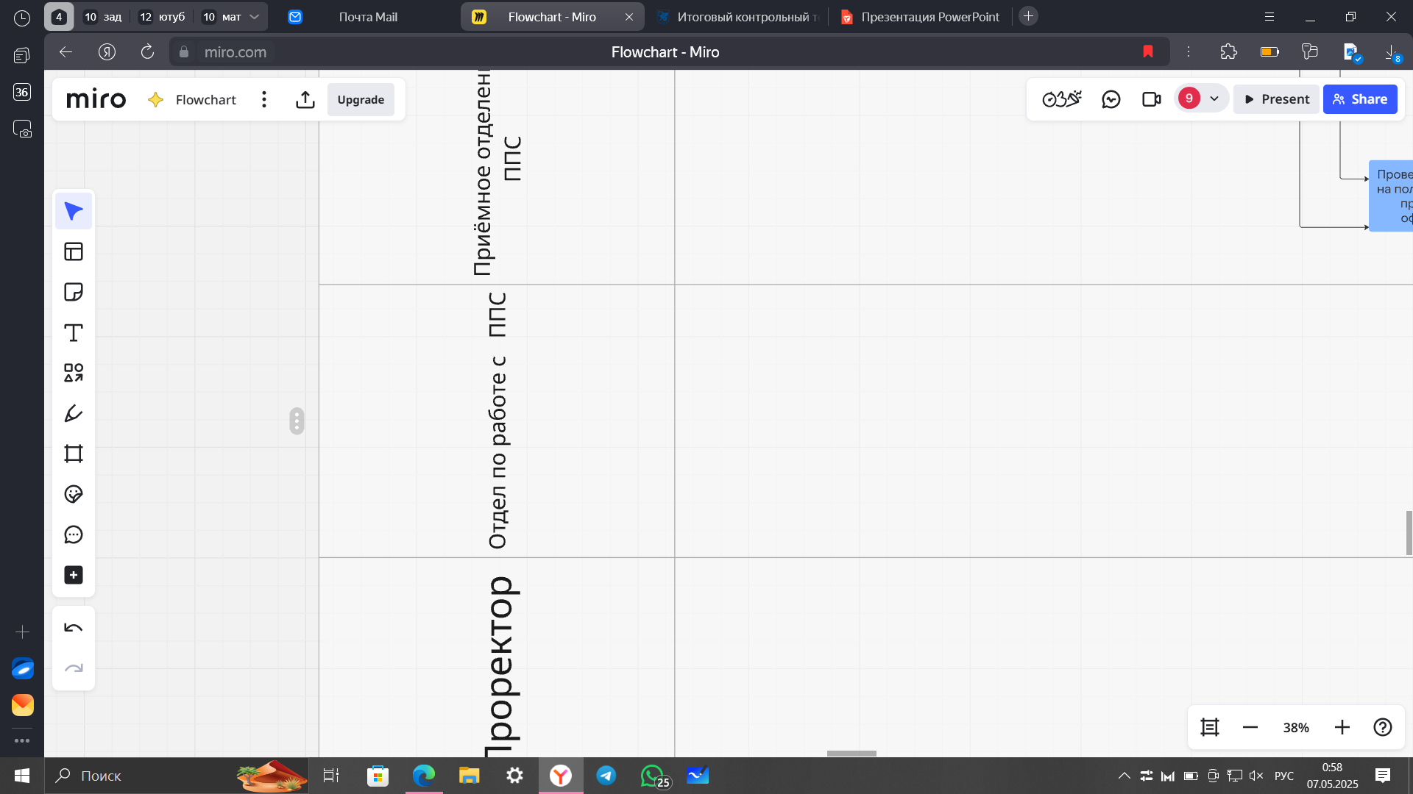
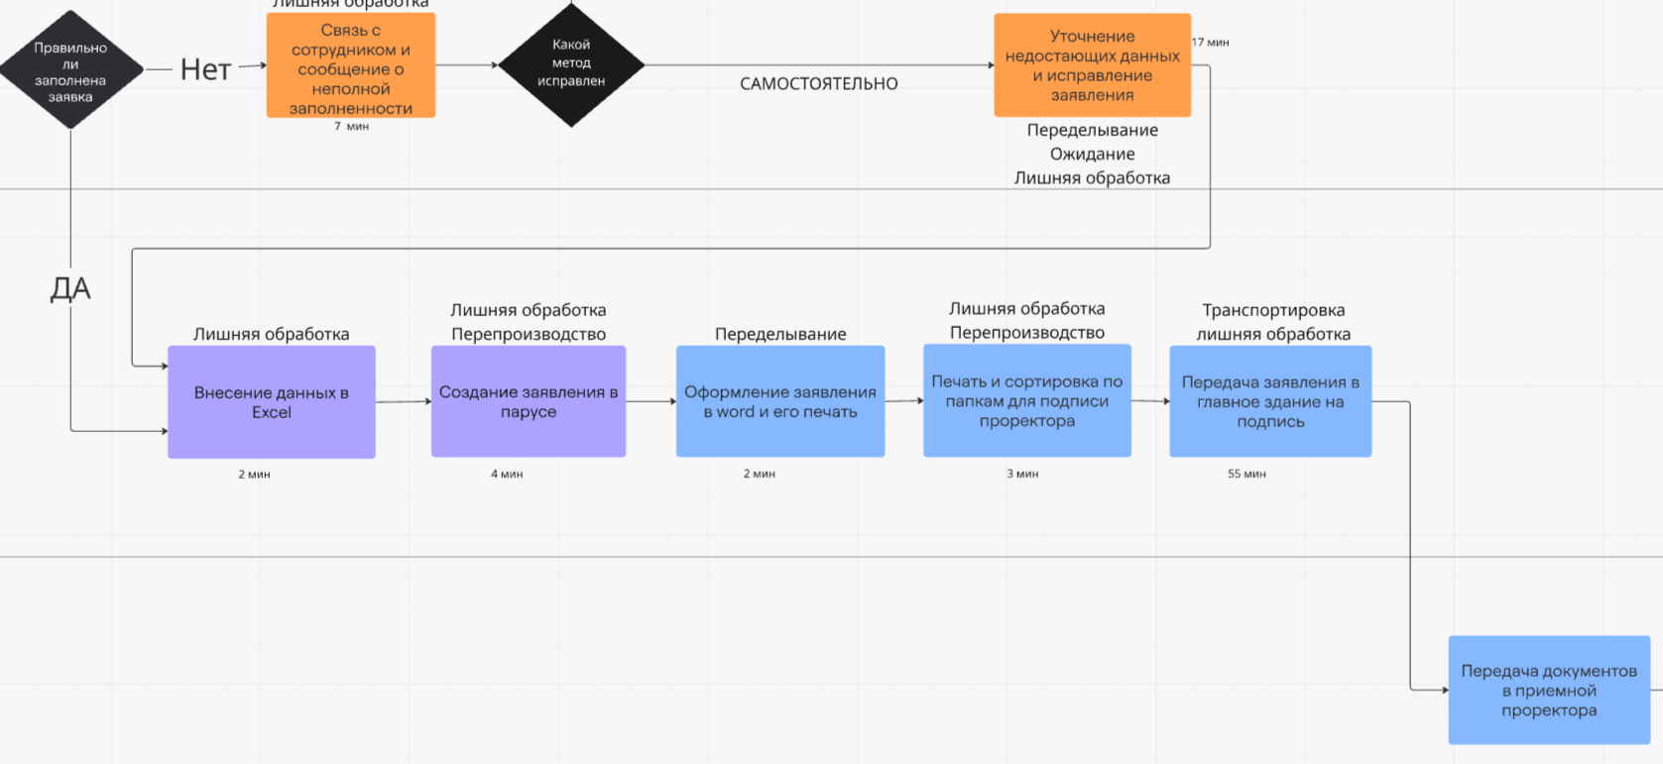
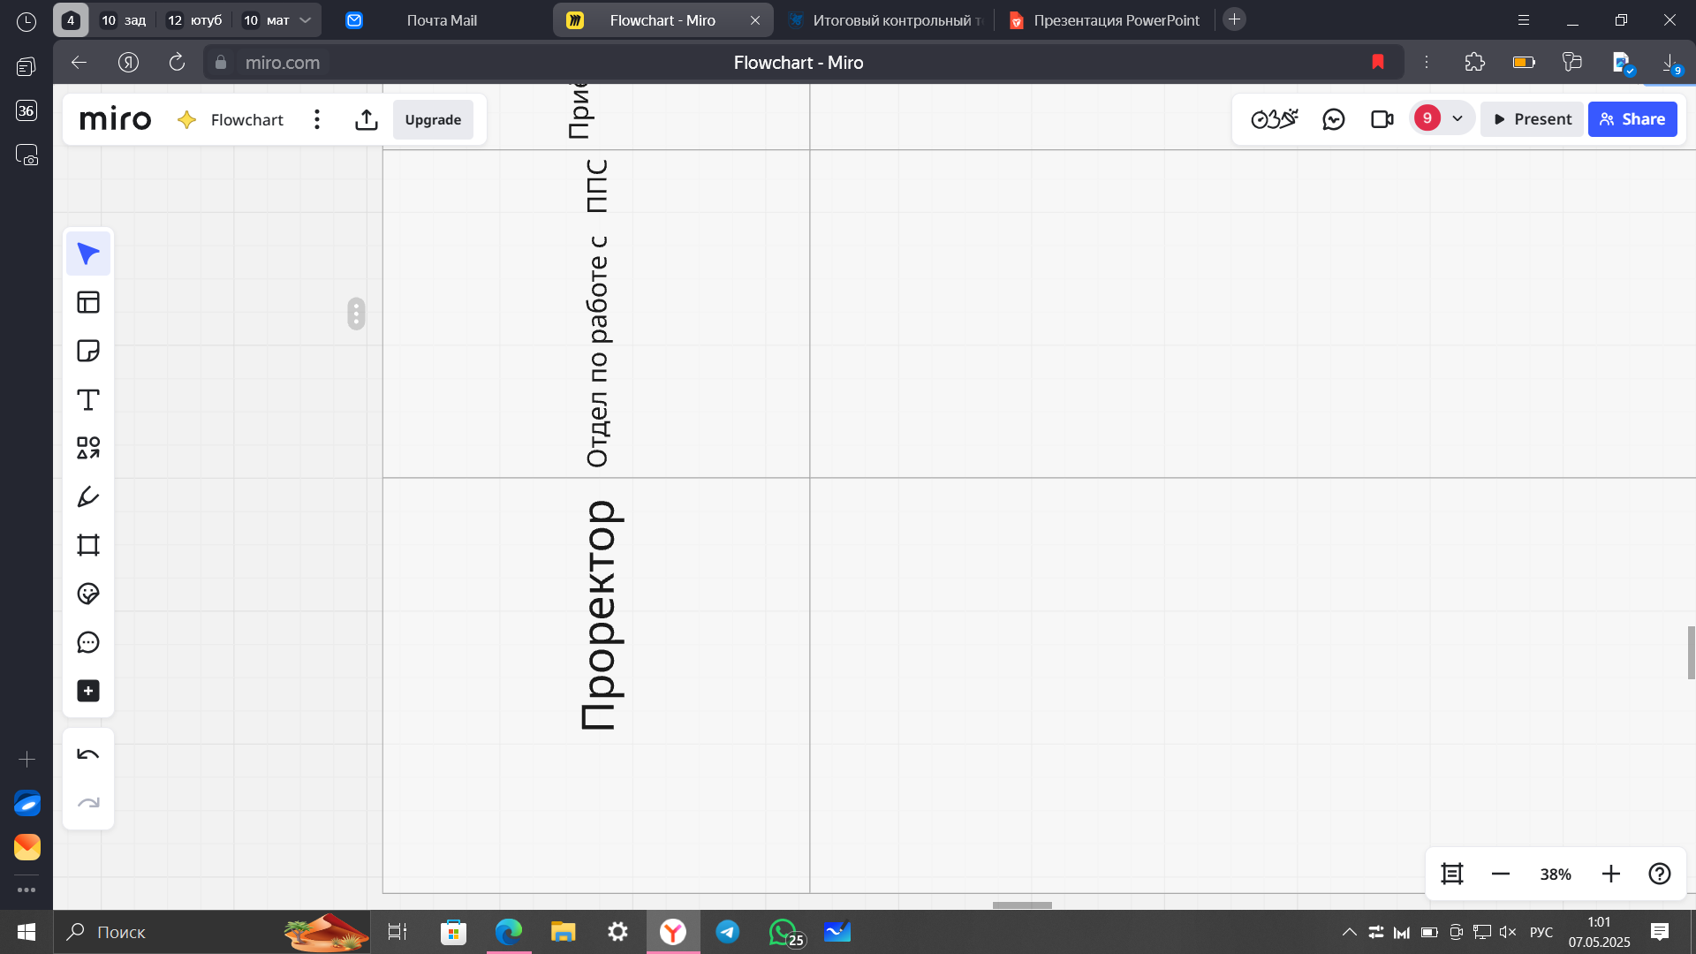
Схема текущего процесса

Slide 7
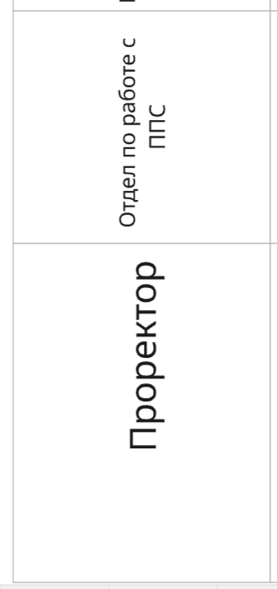
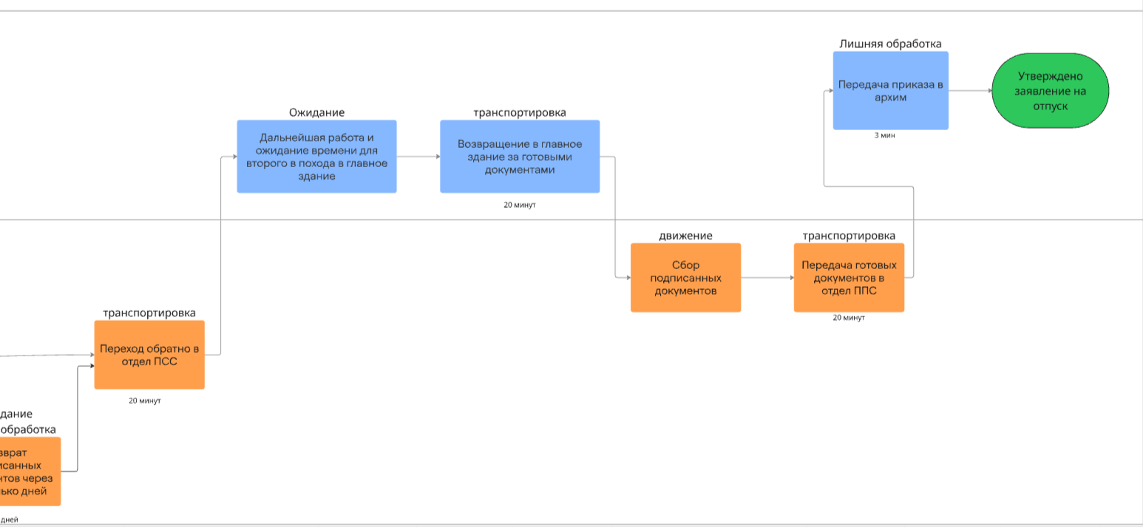
Схема текущего процесса

Slide 8
Ключевые проблема в рамках процесса:
Сотрудникам ППС каждый год, в период заполнения графика отпусков, при утверждении заявлений на отпуск необходима подпись проректора на каждом заявления, из-за чего им приходится дважды в день относить документы в главное здание, на что уходит около 2х часов в день = 40 часов в месяц
Также сотрудников не уведомляют, что проректора нет на месте и часто получается ситуация, что сотрудник может несколько дней подряд тратить время на того, чтобы дойти до кабинета проректора, чтобы узнать, что документы не готовы, так как проектор ещё не вернулся

Slide 9
SIPOC
Поставщики
Входы
Процессы
Результаты
Клиенты
Кафедры, которым нужно составлять график отпусков
Заполненное заявление на отпуск
Получение заявление
Кафедры, формирующие график отпусков
Сформированный график отпусков сотрудников
Проверка и исправление заполненных данных
Преподаватели, которым нужно определиться со сроками отпусков
Передача заявление на подпись проректору
Ожидание готовности документов
Возврат готовых документов в отдел ППС
Подшивка заявление в личное дело сотрудника

Slide 10
SMART: Формулировка цели
Уже через 3 месяца после внедрения платформы “Битрикс24” в работу отдела ППС при планировании отпусков сотрудников КФУ можно упростить и ускорить процесс обработки и принятии заявления с ~ 5 дней до 1 дня
S - specific
Конкретность
~
Упрощение и ускорение процесса формирования графика отпусков ППС КФУ
M- measurable
Измеримость
~
Снижение времени обработки одного заявления с ~ 5 дней до 1 дня
A - achievable
Достижимость
~
Да, нужно ввести в пользование программу Битрикс24 для планирования графика отпусков
R - relevant
Актуальность
~
Такой процесс в КФУ происходит 3 раза в год с каждым ППС
T - time bound
Ограниченность по времени
~
3 месяца

Slide 11
Определение ожидаемых выгод:
Доходы: высвобождение рабочего времени
Разность доходов и расходов на реализацию идеи
Экономический
Расходы: организационные расходы внедрение, оплата подписки
Эффект от реализации идеи
Рост производительности процесса
Неэкономический
Более быстрое формирование графиков отпусков

Slide 12
Планирование проекта
Апрель - Май 2025 | Июнь 2025 | Июль 2025 | Август 2025 | Сентябрь 2025
Наблюдение и выявление процессов с наибольшими потерями
 | Сбор и анализ всех данных, касательно процесса составления графика отпусков
 |  | Выбор подписки, внедрение платформы и обучение сотрудников по работе с ней
 |  |  | Тестирование платформы, доработка спорных моментов
 |  |  |  | Формирование нового графика отпусков с использованием платформы

Slide 13
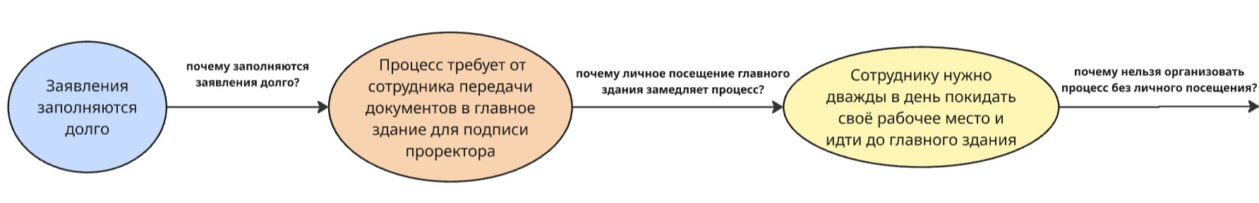
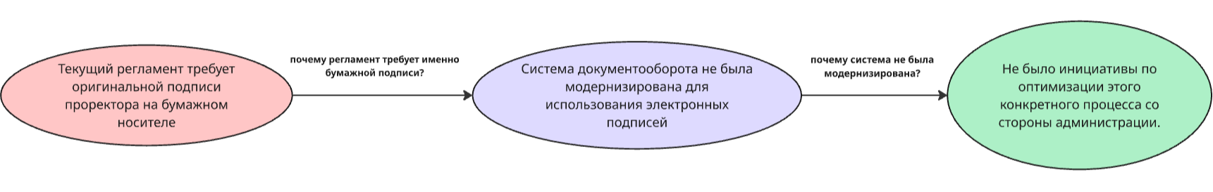
5 причин почему текущий процесс занимает длительное время

Slide 14
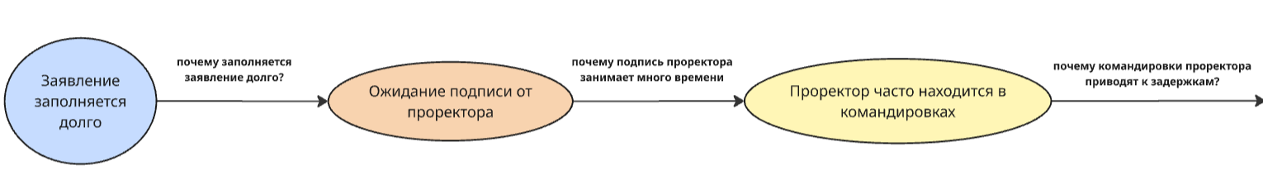
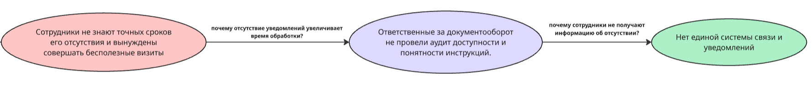
5 причин почему текущий процесс занимает длительное время

Slide 15

VSM модель
кафедры, которые отправляют заявления на отпуск
Планирование
Преподаватели, отправляющие заявления на отпуск
Контроль
проверка через электронные системы
отслеживание времени обработки
проверка подписания ректором заявления
Подача заявления
Обработка заявления
Внесение заявления в систему
Отправка на подписание проректору
Время выполнения
5 мин
7 мин
5 мин
20 мин
17 мин
4 часа
Ожидание

Slide 16
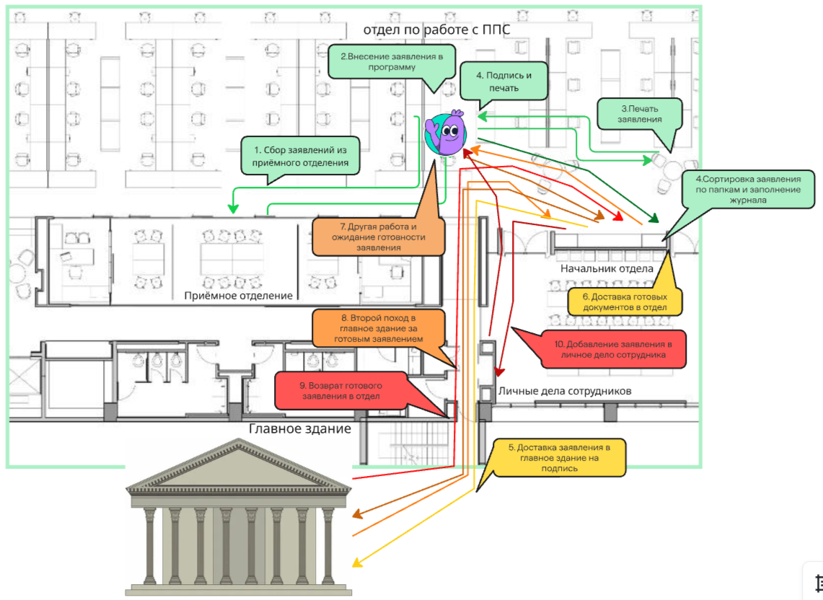
Диаграмма “Спагетти”

Slide 17
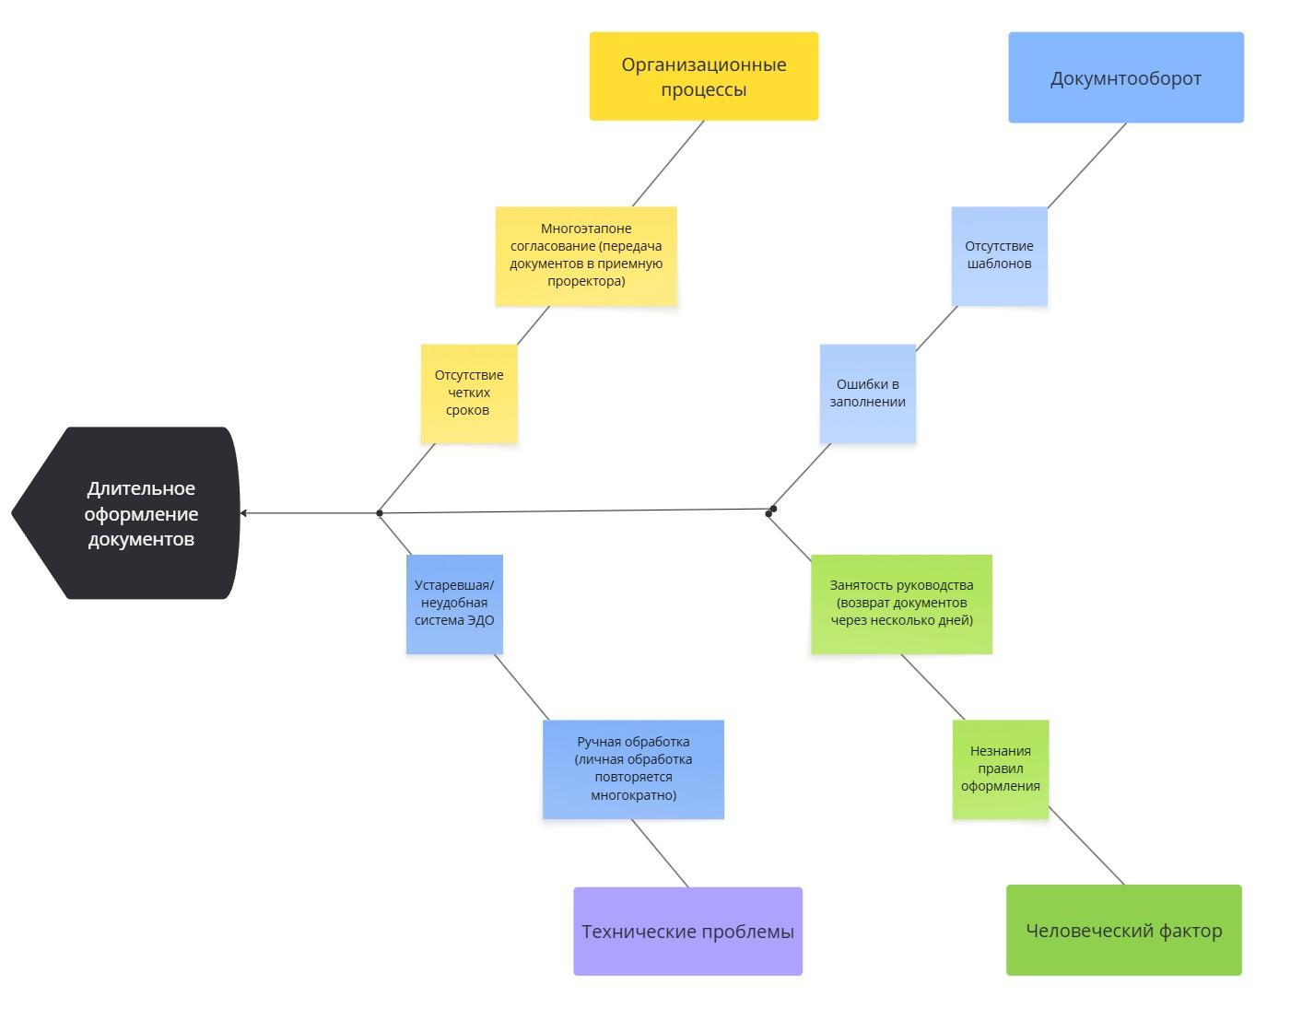
Модель Ишикавы

Slide 18
Формирование графика отпусков
Процесс:
Подпроцесс:
Этапы:
Заполнение заявления кафедров
Переделывание в случае ошибки, в ином случае обработка заявление сотрудников ППС
Подписание проректором заявления
Заполнение заявления
Передача его в ППС
Проверка заявление
Внос данных в систему
Печать заявления
Подписание проректором заявления

Slide 19
IDEF0
Трудовой кодекс
Политика компании по отпускам
Заявления на отпуск
Оформленный отпуск
Прием и обработка заявлений на отпуск
Календарь отпусков
Обновленный график отпусков
Руководитель подразделения
Битрикс24

Slide 20
Целевой процесс :
Одной из самой затратной по времени части процесса является доставка заявлений до главного здания на подпись проректору и ожидание готовности этих документов, для того, чтобы вернуть эти документы обратно в отдел по работе с ППС и вложить в личное дело сотрудника.
Внедрив платформу БИТРИКС24 в работу отдела ППС можно упросить и ускорить процесс обработки заявления и составления графика отпусков, за счет исключения бумажного документооборота из процесса.

Slide 21
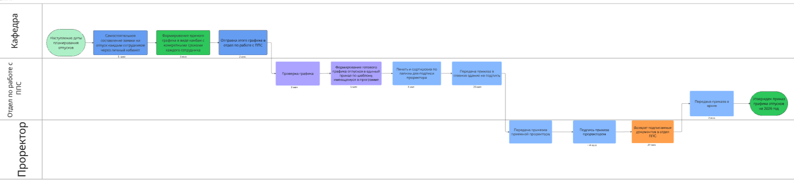
Целевой процесс

Slide 22
БИТРИКС дает возможность руководителю, HR и сотруднику:
Выбирать желаемые даты для отпуска, не попадая в конфликт с коллегами.
1
Подавать заявки на отпуск онлайн.
2
Проверять наличие конфликтов расписаний сотрудников.
3
Формировать график отсутствий и общий календарь.
4
Уходить в отпуск согласно графика, без стрессов и волнений.
Производить при необходимости пересмотр планов отпусков.
5
6
Получать уведомления о дате приближения отпуска.
7

Slide 23
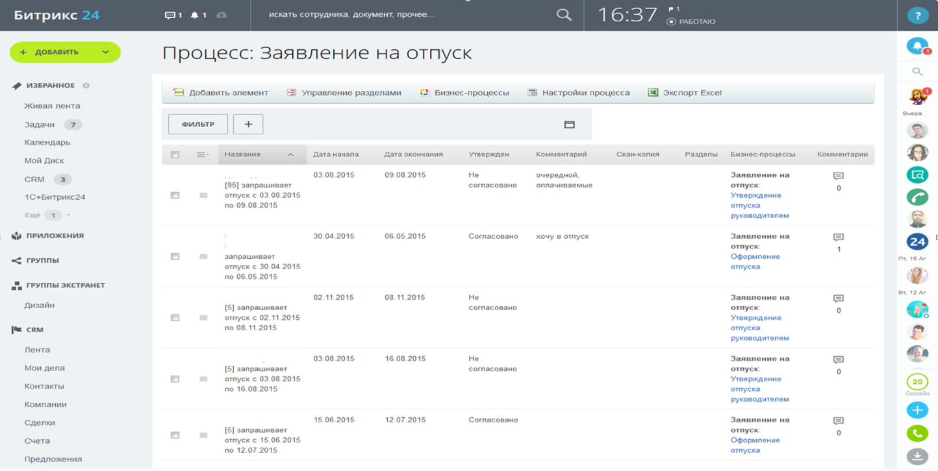
Сформированный программой БИТРИКС график отпусков в виде списка

Slide 24
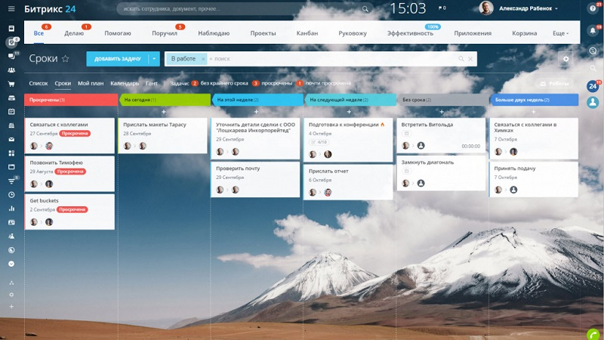
Сформированный программой БИТРИКС график отпусков в виде канбан

Slide 25
Таким образом целевой процесс сокращается за счёт исключения приёмной комиссии из процесса, т.к. каждый сотрудник самостоятельно через личный кабинет заполняет заявление на отпуск, а руководитель получат сформированный список отпусков, который он проверяет и напрямую отправляет в электронном виде специалисту по работе с ППС.
У специалиста по работе с ППС также сокращается время на обработку заявлений за счёт того, что теперь в самой программе есть встроенные шаблоны для печати приказа, в котором разом будут сразу прописаны все сотрудники и сроки их отпусков. Таким образом проректору на подпись относится единый приказ, в котором прописаны все сотрудники, а не заявление каждого сотрудника.
Благодаря введения общей системы уведомления о готовности документов (например, google таблица), сокращается время процесса, так как сотрудникам можно сразу пропускать отделы, в которых не готовы документы, а не тратить время на обход каждого отдела, чтобы проверить готовность документов.

Slide 26


Slide 27
Расчет трудоемкости процесса:
Расчет трудоемкости текущего процесса:
135 мин *6615 чел * 2 раза в год
~ 19,69 = 20 сотрудников
168 часов*12 мес * 0,75
Расчет трудоемкости целевого процесса:
20 мин *6615 чел * 2 раза в год
~ 2,9 = 3 сотрудников
168 часов*12 мес * 0,75
Такого снижения трудоемкости процесса можно добиться за счет внедрения в процесс сервиса Битрикс, который позволяет устранить такие потери, как транспортировка, лишняя обработка, ожидание, а также сократить количество сотрудников на 17 человек

Slide 28
Расчет трудоемкости процесса:
Мы считаем, что для КФУ подойдет Облачное решение (SaaS) – Bitrix24 «Предприятие», так как:
Нет ограничений на пользователей (подходит для 6000+ сотрудников).
Встроенные инструменты для workflow:
Процессы (Бизнес-процессы) – можно настроить подачу, рассмотрение и утверждение заявлений.
Дискуссии, задачи, документооборот, групповые видеосозвоны
Также у этой подписки большой функционал, в который помимо планирования отпусков
Управление задачами и проектами
Управление клиентской базой
Организация внутренней коммуникации
Управление продажами и маркетингом
Внутренние порталы и сайты
Видеозвонки до 100 человек
Мессенджер
Учет рабочего времени и отчеты

Slide 29
Расчет стоимости внедрения БИТРИКС:
Стоимость:
Стоимость подписки: 4 788 000 ₽/год (399 000 ₽/мес )
Дополнительные расходы: Настройка процессов = 200 000–500 000 ₽/ единоразово
Итого:
Внедрение платформы Битрикс в работу отдела ППС обойдется в:
Первый год с установкой - 5 000 000 рублей
Далее - 4 788 000 рублей в год

Slide 30
СЕЙЧАС
20 сотрудников * 40 000 (зп) = 800 000 р
+ 30% (ст.взносы) = 1 040 000 р. в месяц (за год 12 480 000 р)
BITRIX24
3 * 40 000= 120 000 р
+ 30% (страх.взносы) = 156 000 р. (за год 1 872 000 р.)
ЭКОНОМИЯ: 5 608 000 рублей
1 872 000 р + 5 000 000 р = 6 872 000 р
12 480 000 р - 6 872 000 р = 5 608 000 р
ВЫВОД: Выгодно

Slide 31
Что еще можно модернизировать?
Нанять курьера на полный день для переноса процесса транспортировки документов с сотрудников на него, поскольку помимо одного заявления на отпуск нужно отнести и другие документы.
Заработная плата курьера (с занятостью на полный день) примерно 100 000р + 30%(старховые взносы) =130 000р
На транспортировку всех необходимых документов сотрудник тратит 1 час по 2 раза в день в месяц (20 рабочих дней)
(40 000р/168ч)*2*20д = 10 000р + 30%(страховые взносы) = 13 000р
Вывод:
Если курьер будет обслуживать все отделения университета, то скорее всего это окупиться, для точного ответа необходимо провести анализ на уровне всех подразделений КФУ.
Только для данного отделения курьер не выгоден

Slide 32
Вывод
РЕКОМЕНДАЦИИ
В данном процессе используется много лишних действий, которые сильно увеличивают его длительность. Например, переделывание неверно заполненных заявлений, частая транспортировка документов в другое здание, заполнение заявлений в систему вручную.
Создать единый шаблон для заявлений
Для автоматизации процессов установить Битрикс
Создать единую систему оповещений между сотрудниками для более быстрой работы (Битрикс, если у него есть такой функционал, Яндекс Диск в режиме совместимости)

Slide 33


Slide 34
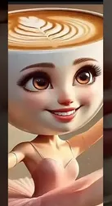



Ballerina Cappuccina
Bombardiro Crocodilo
Spijuniro Golubiro
Bobrito Bondito

Slide 35
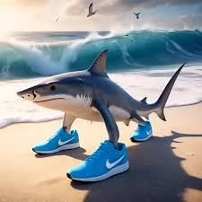


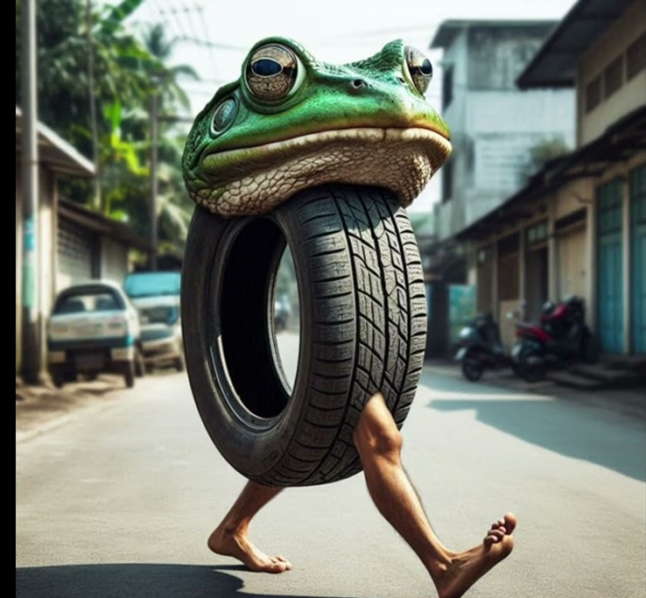
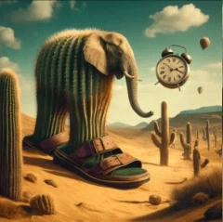

Chimpanzini Bannanini
Tralalero Tralala
Tung Tung Tung Sahur
Trippi Troppi
Boneca Ambalabu
Liriri Larira

Slide 36
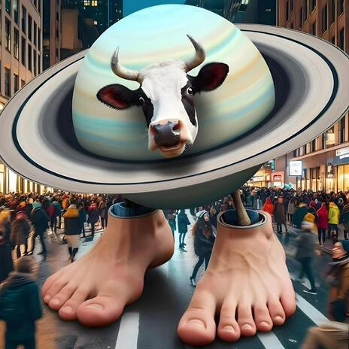

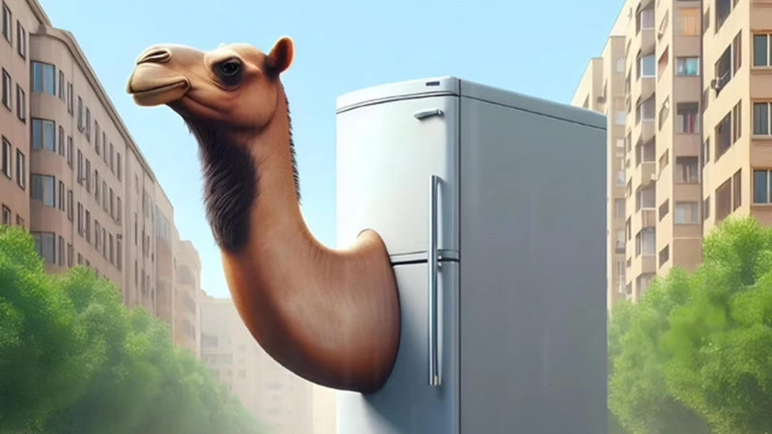
Cappuccino Assassino
Frigo Camelo
La Vacca Saturno Saturnita

